Slide 1
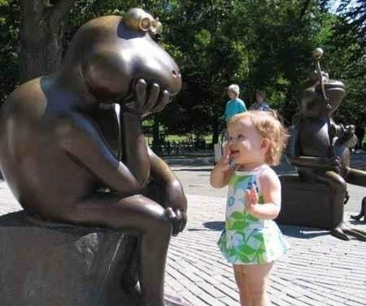
«Funny English»
игра для учащихся 2-х классов.
Выполнила: Астапова Ольга Александровна, МОУ гимназия им.Подольских курсантов.

Slide 2
ПРАВИЛА ЧТЕНИЯ | 10 | 20 | 30 | 40 | 50
ГРАММАТИКА | 10 | 20 | 30 | 40 | 50
ЖИВОТНЫЕ | 10 | 20 | 30 | 40 | 50
ВОПРОСЫ ОТ Брэма и Кити | 10 | 20 | 30 | 40 | 50

Slide 3


Slide 4

ПРАВИЛА ЧТЕНИЯ 10 баллов
В каком слове буква « О» читается так, как произносится в алфавите?
box
go
dog
fox

Slide 5

ПРАВИЛА ЧТЕНИЯ 20 баллов
В каком слове обе гласные находятся в закрытом слоге?
plane
nine
many
robot

Slide 6

ПРАВИЛА ЧТЕНИЯ 30 баллов
В каком слове буквосочетание даёт звук [k]
crocodile
black
like
monkey

Slide 7

ПРАВИЛА ЧТЕНИЯ 40 баллов
Какое слово во множественном числе написано неправильно?
giraffes
names
tigeres
birds

Slide 8
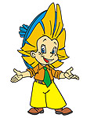
ПРАВИЛА ЧТЕНИЯ 50 баллов
В каких словах гласный звук долгий:
big
small
red
green

Slide 9
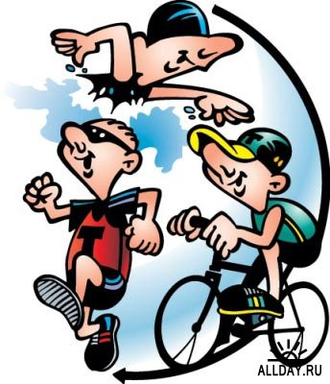
ГРАММАТИКА 10 баллов
Закончи предложения:
What’s … name?
… are you from?
… old are …?
How … dolls have
You got?- I’ve got…
dolls.

Slide 10
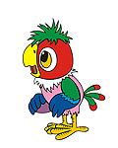
Грамматика 20 баллов
Составьте как можно больше пар слов:
A bird
A parrot
A giraffe
An elephant
big
small
red
green

Slide 11
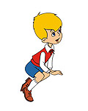
Грамматика 30 баллов
Вставь AM, IS или ARE:
I … a doctor.
He … a boy.
We … pirates.
My home … not big.
What colour … the monkey? –
It … orange.

Slide 12
Грамматика 40 баллов
Разделите слова на три группы – игрушки, животные, страны.
Toys
America
Animals
A car
Countries
A doll
A lion
A dog
Great Britain
A ball
Canada
A bear
A robot
A tiger
Russia

Slide 13
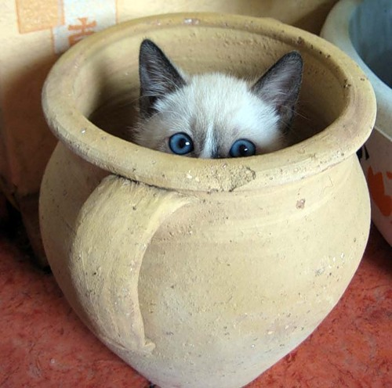
Кот в мешке 50 баллов
Кот в мешке

Slide 14
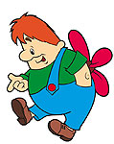
ЖИВОТНЫЕ 10 баллов
О ком мы можем сказать: «Long, green, angry»?
fox
frog
crocodile

Slide 15

ЖИВОТНЫЕ 20 баллов
It’s green, jumps very well and sounds like “dog”.
a crocodile
a bird
a frog

Slide 16
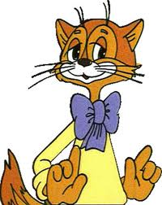
ЖИВОТНЫЕ 30 баллов
Выбери верное окончание предложения.
It’s a cat. The cat …
is green.
likes milk.
have got bag .

Slide 17


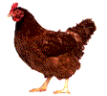
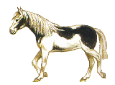
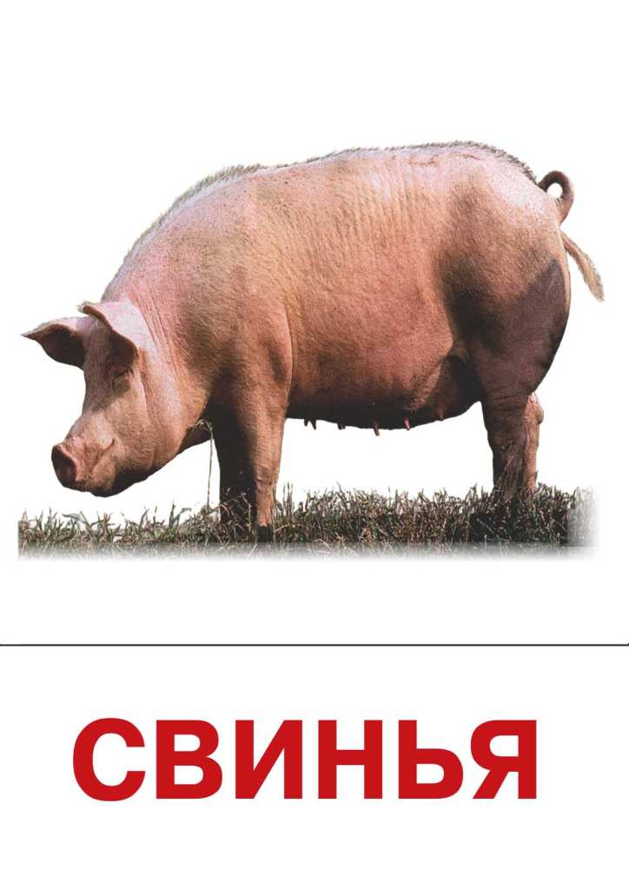
ЖИВОТНЫЕ 40 баллов
Угадай, кто это!
It’s very small, eats cheese and sounds like “house”.

Slide 18
ЖИВОТНЫЕ 50 баллов
Найди животных.
shoer (_ _ r_ _)
torpar (_a_ _ _ _)
kyomen (_ _n_ _ _)
feragif (_ _ _ _ _f_)
reba (b_ _ _)
gofr (_ _ _g)
noli (_i_ _)

Slide 19
Вопросы от Брэма и Китти 10 баллов
Guess what it is.
It has a tail, likes catching mice and sounds like “hat”.
a) a dog b) a frog
c) a cat

Slide 20
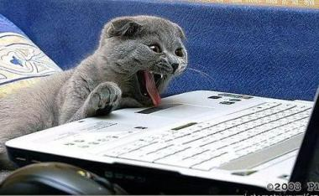




Вопросы от Брэма и Китти 20 баллов
3. Помоги Незнайке назвать цвета воздушных шариков.
Помоги Незнайке!
a)orange, red, blue and grey.
b)orange, red, black and green.
c)orange, red, blue and green.
d)orange, red, blue and brown.
.

Slide 21
Вопросы от Брэма и Китти 40 баллов
Guess what it is.
What animal has the longest neck?
a horse
a giraffe
c) a crocodile

Slide 22

Вопросы от Брэма и Китти 50 баллов
Напишите множественное число существительных:
A doll -
A name -
A robot -
A crocodile -
A train-

Slide 23
THANK YOU!
GOOD BYE!!!

